Slide 1
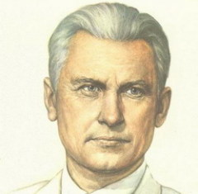
А.А. Фадеев. Роман «Разгром» 1927год
Сопровождение к урокам в 11 классе
Учитель Тетерина Л. Н.

Slide 2
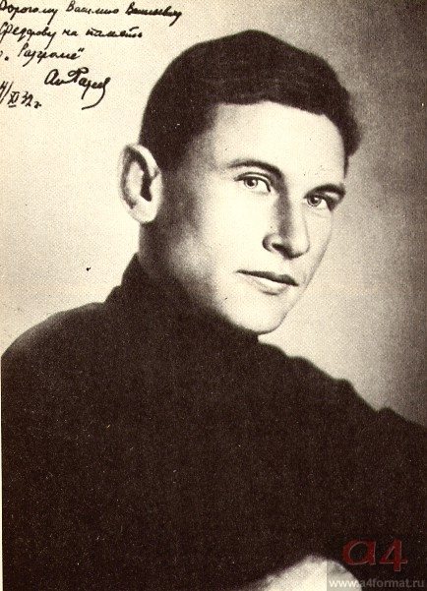
В очерке «Особый коммунистический» (1938) Фадеев вспоминает, как осенью 1919 он впервые познакомился с отрядом красных партизан на Дальнем Востоке и с их командиром. Участие в боевой жизни этого партизанского отряда, непосредственное общение с бойцами и командиром дали писателю много материала для романа «Разгром».
А. Фадеев. Фото 1932 года с дарственной надписью

Slide 3
Общая характеристика
В основе романа лежат личные впечатления автора 1919 года, когда он был бойцом партизанского отряда.
В романе 17 глав, которые можно разделить на 3 части:
- Стихия массы и её отдельных представителей.
- Перевоспитание, отсеивание чуждого революции
- Результат этого перевоспитания.

Slide 4
Сюжет
Действие происходит в дальневосточной тайге.
В романе рассказывается о разгроме партизанского отряда Левинсона.
Роман правдиво изображает действительность и в то же время передаёт восторженное отношение автора к этой действительности.
В романе нет громких речей и звонких революционных фраз, нет и победоносных сражений с гидрой революции. Есть кровь и пот, раздраженный мат, неприкрашенный быт и гибель отряда.

Slide 5
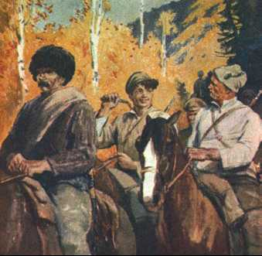
Автор считал: «…в гражданской войне происходит отбор человеческого материала, все враждебное сметается революцией, все неспособное к настоящей революционной борьбе, случайно попавшее в лагерь революции, отсеивается, а все поднявшееся из подлинных корней революции, из миллионных масс народа закаляется, растет, развивается в этой борьбе. Происходит огромнейшая переделка людей.

Slide 6
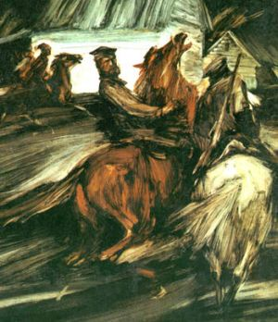
Проблемы
1.Проблема перевоспитания человека в огне революционной борьбы.
2. Проблема социалистического гуманизма.
3. Проблема роли и места интеллигенции в революционной борьбе.

Slide 7
Герои романа
Отряд Левинсона – как «ноев ковчег», в котором место отводится только достойным, таким, как пастух Метелица, шахтёры Дубов, Морозка, помощник Левинсона Бакланов.
А «лишних людей», таких как Чиж, Пика, Мечик , революция отбрасывает.
Среди всех героев Фадеев выделяет трёх. Это Морозка, Левинсон, Мечик.
Представляя их, Фадеев стремится соединить традиции изображения героев Л. Толстого и М. Горького

Slide 8
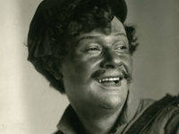
Морозка (Морозов Иван) —шахтер во втором поколении.
Герою 27 лет; Опишите его внешность.
С 12 лет Морозка работал на шахте,
«не искал новых путей, а шел старыми, уже выверенными
тропами».
На фронте первой мировой войны шесть раз ранен,
дважды контужен. По возвращении с фронта женился. «Жизнь казалась ему простой, немудрящей, как кругленький муромский огурец».
В начале романа Морозка — капризный ординарец Левинсона, неохотно отправляющийся с письмом в партизанский отряд Шалдыбы.

Slide 9
С чего начинается перевоспитание Морозки?
1. Сцена суда.
2. Ревность к «чистенькому Мечику».
3. Подражание Дубову, Гончаренко.
4. Сцена на переправе.
В Морозке просыпается классовое самосознание,чувство собственного достоинства, стремление походить на настоящих бойцов революции.

Slide 10
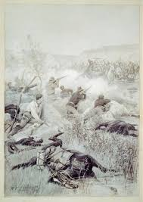
Гибель Морозки
1. Как погиб Морозка?
2. Почему погиб Морозка?
3 Что хотел автор доказать на примере Морозки?
Морозка перевоспитался под влиянием революции и стал сознательным бойцом

Slide 11
На примере Морозки Фадеев показывает процесс «огромнейшей переделки» и «перевоспитания» людей.
Морозка пришёл в отряд вместе со всеми и самое страшное для него – остаться вне коллектива. Это хорошо понимает Левинсон, когда устраивает над Морозкой показательный суд.(гл.5)
Внутренние изменения в герое начинаются с чувства ревности и классовой неприязни к Мечику. Эти перемены сказываются в поведении Морозки на переправе и уходе во взвод.
А далее постепенно Морозка выходит на ясную дорогу, по которой идут лишь «правильные люди» и которая приводит его к героической смерти. (гл. 17)

Slide 12
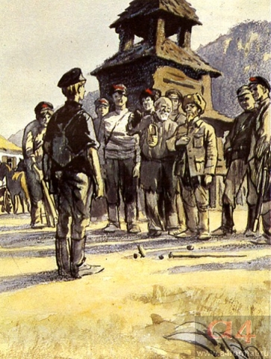
Мечик Павел - молодой человек, окончивший гимназию, белокурый, с вьющимися волосами. В характере преобладают инфантильные черты. Находясь в плену романтических иллюзий, Мечик вступает в партию эсеров-максималистов и направлен в партизанский отряд Шалдыбы. Мечик жаждет
«книжных» героических подвигов ,но в жизни всё не так…

Slide 13
Разочарование Мечика
«Окружающие люди нисколько не походили на созданных его пылким воображением. Эти были грязнее, вшивей, жёстче и непосредственней. Они крали друг у друга патроны, ругались раздражённым матом из-за каждого пустяка, и дрались в кровь из-за куска сала. Они издевались над Мечиком по всякому поводу. «Лодырь и задавала» - так окрестили его в отряде

Slide 14
Судьба Мечика
1. Мечик проходит через ряд маленьких предательств: порвал портрет «девушки в светлых кудряшках», обрёк на смерть свою лошадь Зючиху, уступил Варю отвратительному Чижу.
2.Мечик осуждает все непростые решения Левинсона, но «свинью он ел вместе со всеми, потому что был голоден».
3. Чувство одиночества, обида на всех, острая жалость к себе – всё это рождает одну мысль: поскорее уйти из отряда.

Slide 15
Последний штрих
Оказавшись в дозоре впереди всех, Мечик первым наткнулся на неприятеля. Вместо того чтобы предупредить отряд, как договаривались, он бросил коня и сбежал, тем самым предав партизан.
И только Морозка ценой своей жизни в какой-то степени спас их от полного уничтожения.
Что хотел сказать автор образом Мечика?
«Он человек мелкий, трусливый, и страдания его поверхностны, мелки, ничтожны». Таким образом он расправился с интеллигенцией.

Slide 16
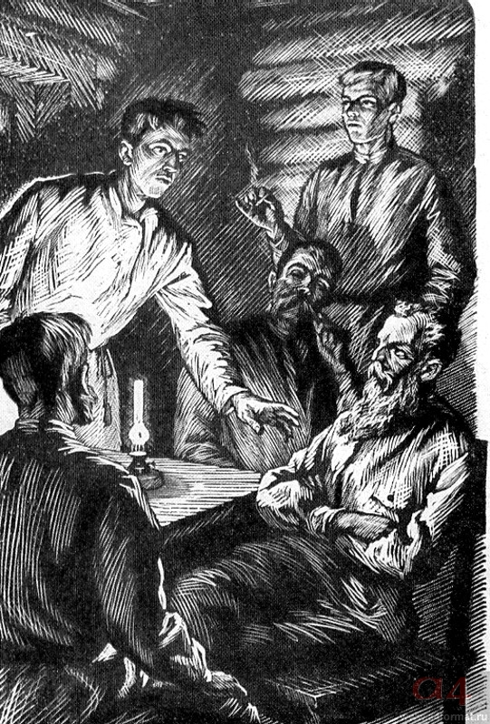
Левинсон Иосиф (Осип) Абрамович - командир партизанского отряда. О биографии героя известно, что он сын торговца подержанной мебелью. Главная черта портрета — «голубые, как омуты, глаза», «нездешние глаза Левинсона, глубокие и большие, как озера».
О герое говорится, что «он был на редкость терпелив и настойчив, как старый таежный волк».

Slide 17
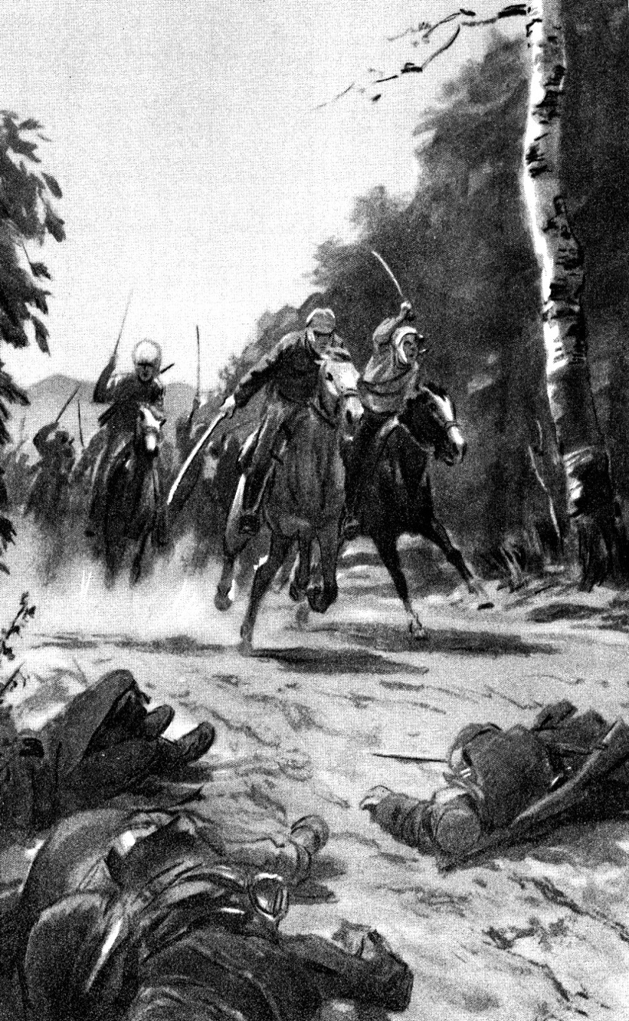
Многие черты Левинсона вызывают симпатию у читателя: умение тонко чувствовать и понимать других, вера в своих партизан, мечта о прекрасном, сильном и добром человеке, способность взять на себя самое трудное, быть ответственным за других.

Slide 18
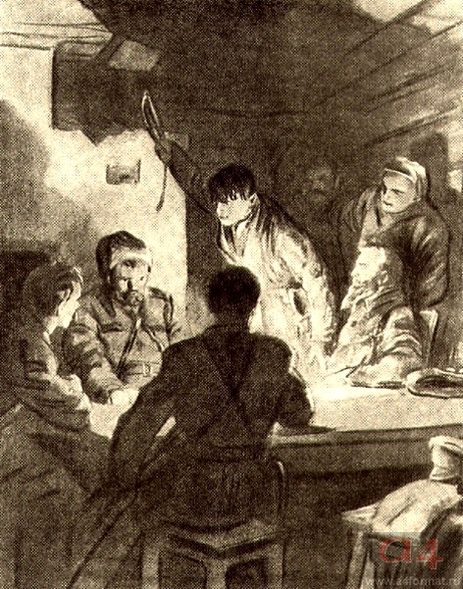
Левинсон выступает в разных ситуациях
Это уже сложившаяся личность, убеждённый большевик, он всем в отряде казался человеком «особой, правильной породы.» Он знает только дело. Его задача – сохранить отряд как боевую единицу. Здесь он превращается в «силу, стоящую над отрядом».Ради выполнения основной задачи Левинсон не считается ни с чем…
(Глава 11)

Slide 19
ХI глава - три проблемные ситуации
1.История с парнем у реки, когда Левинсон мог пустить в ход оружие
2. История со семьёй корейца, когда Левинсон забирает последнюю свинью у бедняков.
3. История с Фроловым, когда Левинсон вместе со Сташинским принимает решение отравить раненого Фролова.

Slide 20
Социалистический гуманизм
Как Левинсон решает эти проблемы?
В чём заключается понятие «социалистический гуманизм?
Как вы относитесь к такому решению проблем?
Как относится автор к решениям Левинсона?
Автор оправдывает Левинсона и даже возвеличивает и романтизирует

Slide 21
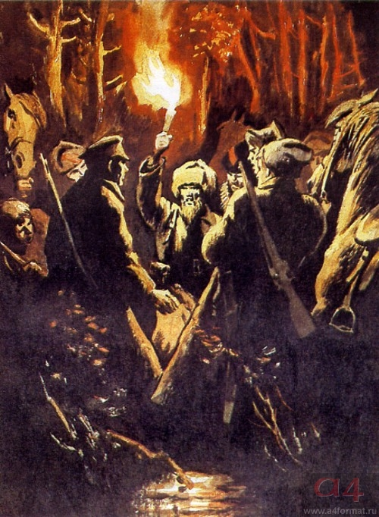
XVI глава «Трясина»
«И вдруг он действительно появился среди них, в самом центре людского месива, поднял в руке зажжённый факел, освещавший его мертвенно-бледное бородатое лицо со стиснутыми зубами…»
Кого он нам напоминает?

Slide 22
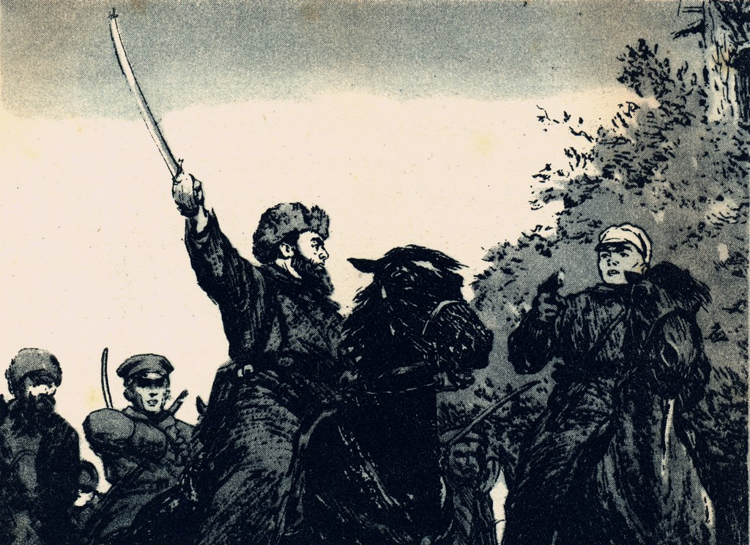
Физически слабый и внешне неприметный, Левинсон проходит трудный путь борца за идею, теряя на этом пути близких ему людей, бойцов своего отряда.
Позиция автора здесь совершенно открытая: он не только сочувствует Левинсону, но возводит его в ранг романтического героя, который, как Данко, выводит своих людей из окружения, потеряв при этом большую часть отряда, но выполнив основную задачу.

Slide 23
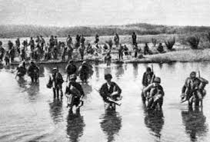
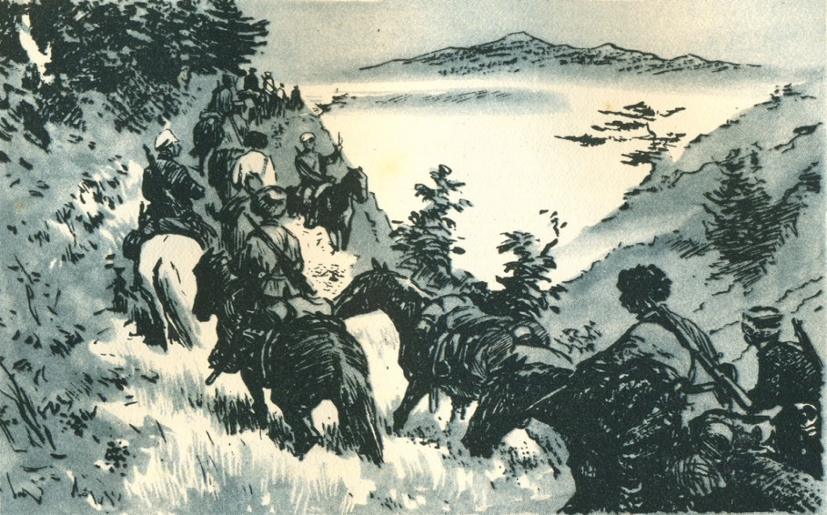
Судьба Левинсона
Погибают Морозка, Метелица, Бакланов и ещё много молодых и не очень партизан.
Левинсон остаётся жить, «чтобы исполнять свои обязанности».
Победила идея возможности принесения в жертву одного или не одного ради будущей победы революции и будущего счастья народа

Slide 24
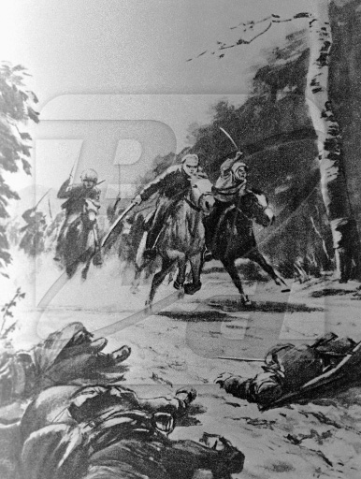
Но роман заканчивается на оптимистической ноте.(гл.17)
Нужно было жить и исполнять свои обязанности

Slide 25
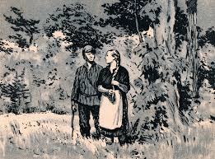
« Разгром» стал непременным атрибутом перестроечной критики, хотя высокую оценку ему давали не только партийные издания: «Этот роман написан... совсем не по обычному трафарету, по какому сочиняются и пишутся многими пролетарскими писателями десятки и сотни повестей и романов».

